Slide 1
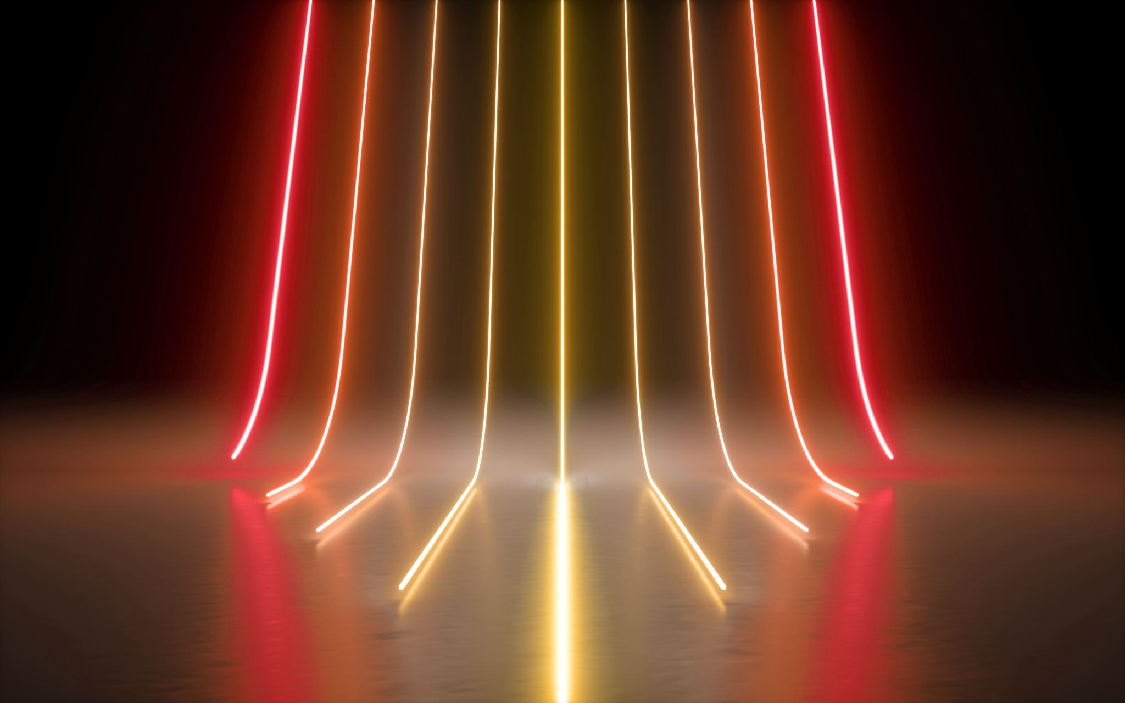
Цветовые модели
Panton, RAL
Автор: студент группы 3331506\70401
Сомов А. С.

Slide 2
Цветовая модель RAL
RAL — немецкий цветовой стандарт, разработанный в 1927 году Государственным комитетом по условиям поставок. В отличие от других систем, RAL не имеет названий, а его нумерация следует схеме, основанной на цветовом пространстве CIELAB.

Slide 3
Цветовое пространство CIELAB
Цветовое пространство CIELAB (также известное как CIE L*a*b* или иногда неправильно сокращенное как просто "лабораторное" цветовое пространство) - это цветовое пространство, определенное международной комиссией по освещению (CIE) в 1976 году. Он выражает цвет в виде трех значений: L* для светлоты от черного (0) до белого (100), a* от зеленого ( − ) до красного ( + ) и b* от синего ( − ) до желтого (+). CIELAB был разработан таким образом, что одинаковое количество численных изменений в этих значениях соответствует примерно такому же количеству визуально воспринимаемых изменений.

Slide 4
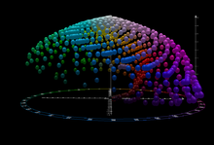
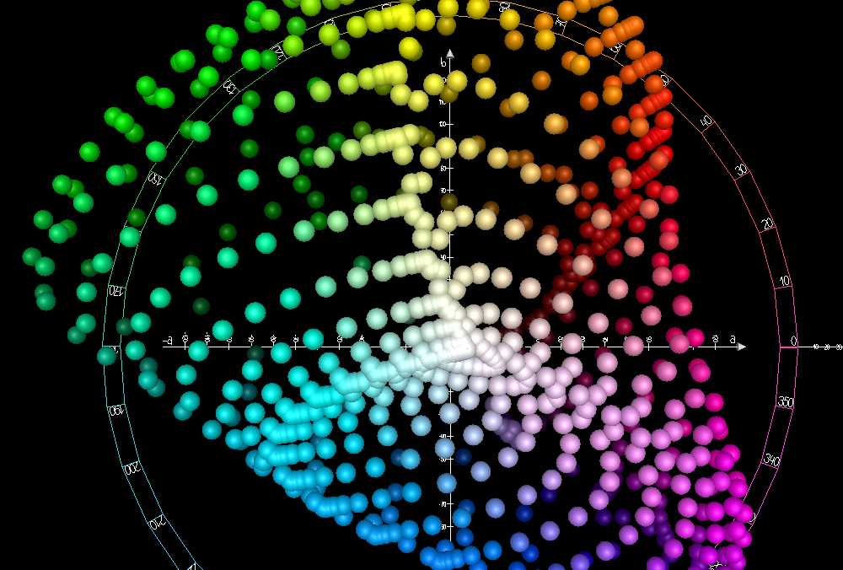
Цветовое пространство CIELAB

Slide 5
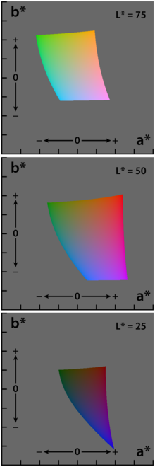
Преимущества CIELAB
В отличие от цветовых моделей RGB и CMYK, CIELAB предназначено для аппроксимации человеческого зрения. Оно стремится к перцептивной однородности, и его L–компонент близко соответствует человеческому восприятию освещённости. Таким образом, оно может быть использовано для точной коррекции цветового баланса путем изменения выходных кривых в компонентах a* и b* или для регулировки контраста яркости с помощью L* компонент. В пространствах RGB или CMYK, которые моделируют выход физических устройств, а не зрительное восприятие человека, эти преобразования могут быть выполнены только с помощью соответствующих режимов смешивания в приложении редактирования.

Slide 6


Цветовое пространство CIELAB
Также возможно цилиндрическое представление CIELCh Цветовое пространство CIELCh - это цветовое пространство Куба CIELab, где вместо Декартовых координата а*, б* цилиндрические координаты С* (цветность, относительная насыщенность) и h° (угол оттенка, угол оттенка в цветовом круге CIELab) задаются. Cielab lightness L* остается неизменным.
Преобразование а* и б* к С* и h° выполняется по следующим формулам:
И наоборот

Slide 7
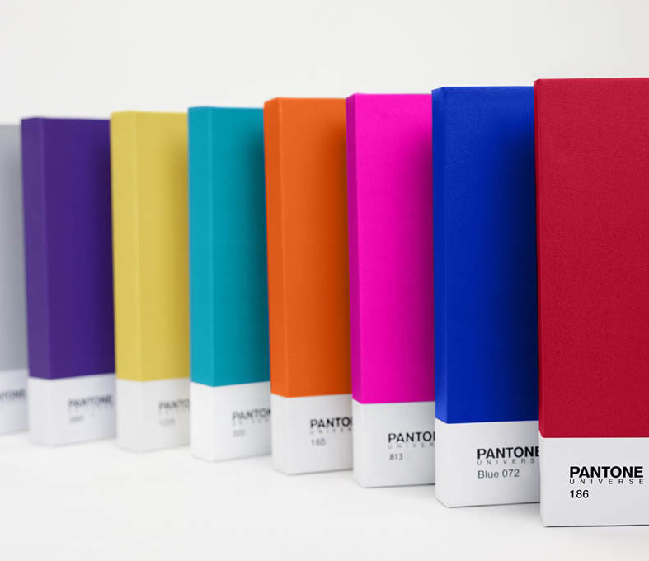
Цветовая модель Pantone (Pantone Matching System)
Cтандартизованная система подбора цвета, разработанная американской фирмой Pantone Inc в середине XX века. Использует цифровую идентификацию цветов изображения для полиграфии как смесевыми, так и триадными красками.

Slide 8
Зачем нужна такая цветовая модель
Иногда желаемую точность оттенка цвета, требуемую заказчиком полиграфической продукции, бывает невозможно правильно отобразить триадными красками С, М, Y и К (их смесевым соотношением). В таком случае на помощь приходят дополнительные смесевые краски.

Slide 9
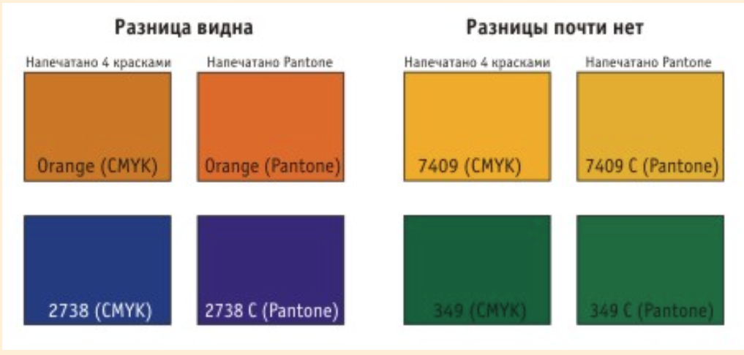
Смесевые краски
В основе красок Pantone лежат восемь цветных красок (включая триадные цветные), белая и черная. Отличие смесевых (составных) красок от триадных (C, M, Y и К) заключается в том, что составные краски смешиваются вне печатной машины и имеют точный, тщательно вымеренный и подобранный оттенок того или иного цвета.

Slide 10
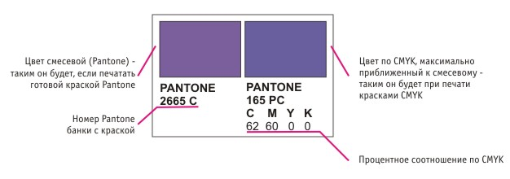
Обозначения в таблице
Каждый цвет PMS имеет свой собственный числовой индекс с латинской буквой C, U или M. Эти литеры указывают на сорт бумаги примерника:
Coated – мелованная
Uncoated – немелованная
Matte — матовая.

Slide 11
Использование красок Pantone наиболее целесообразно в следующих случаях:
необходимость точного воспроизведения фирменного цвета
в одно-, двух- или трехкрасочной печати
прокрашивание ровных плашек в 4-красочной печати
невозможность передать требуемый заказчиком точный оттенок CMYKом

